Slide 1
Reģionālā politika pēc 2020.gada

Slide 2

Satversme un ģerbonis
Satversme
Latvijas valsts teritoriju starptautiskos līgumos noteiktās robežās sastāda Vidzeme, Latgale, Kurzeme un Zemgale
Ģērbonis
  Kurzeme-Zemgale
  Vidzeme un Latgale
Notes:
: 1. — zilā laukā uzlecošas zelta saules puse, 2. — sudraba laukā pretēji pagriezts sarkans lauva (Kurzeme, Zemgale), 3. — sarkanā laukā sudraba grifs ar zelta mēli un sudraba zobenu labajā ķetnā (Vidzeme, Latgale).
2

Slide 3
Iedzīvotāji un IKP
Reģionālā politika pēc 2020.gada
Integrēta reģionālā attīstība

Slide 4
Ietekme uz mājsaimniecībām
Ienākumu nevienlīdzībai Latvijā ir izteikts teritoriāls raksturs:
  Darba samaksa atšķirības 1,6 reizes (jeb 10 līdz 5-6 gadu starpība)
  Komersantu spēja piesaistīt investīcijas - atšķirības nefinanšu investīcijas 5,42 reizes.
Reģionālā politika pēc 2020.gada
Integrēta reģionālā attīstība

Slide 5
Iedzīvotāju skaita izmaiņas
Pēdējo 10 gadu laikā:
2010.g. lielākā emigrācija 10 gadu laikā (- 35,6 tūkst. gada laikā)
2017.g. mazākā emigrācija 10 gadu laikā ( -7,8 tūkstoši)
Būtiski atšķiras reģionāli - Pierīgā pēdējos 10 gados ir samazinājies iedzīvotāju skaits tikai par 1%, tad Latgales reģionā par 20%.
Reģionālā politika pēc 2020.gada
Integrēta reģionālā attīstība

Slide 6
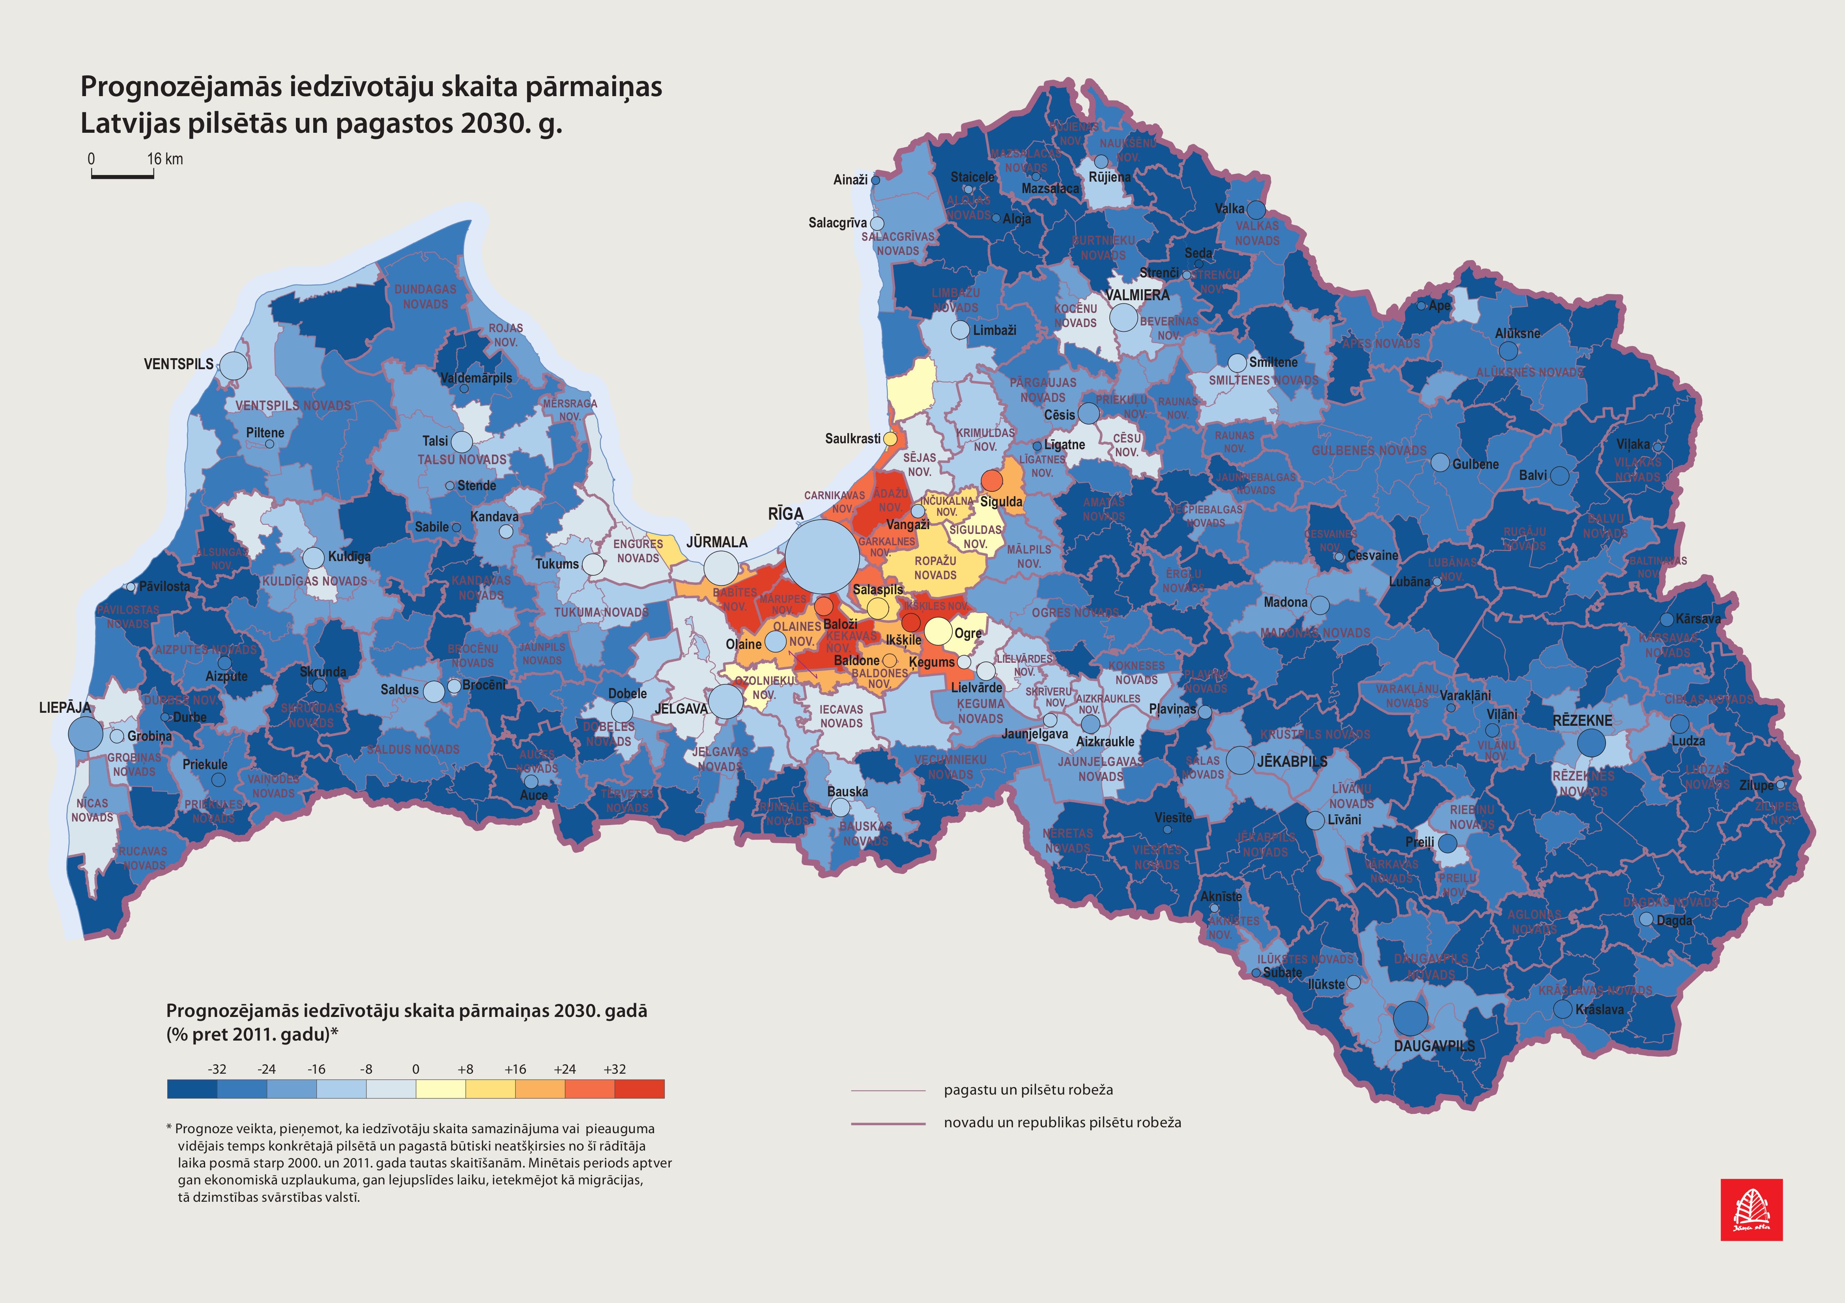

Slide 7

Izaicinājumi
Iedzīvotāju aizplūšana:
  Rīga neuzņem visus – lielākā daļa izbrauc ārpus Latvijas
  Būtiska algu atšķirība starp reģioniem
Finanšu pārdale nerisina problēmu - finanšu resursu pārdale nepalielina to daudzumu
Reģionālās ekonomikas atšķirības un «Market gap»: tirgus pats nespēj atrisināt reģionālās atšķirības
  Pašvaldības loma – spēja ietekmēt attīstības procesu reģionos!
Reģionālā politika pēc 2020.gada
Integrēta reģionālā attīstība

Slide 8
Vai kāds ko dara? jeb
Vai kādam kaut kas sanāk?
Reģionālā politika pēc 2020.gada
Integrēta reģionālā attīstība

Slide 9


Gribam ātru risinājumu – «brīnumproduktu»
LA 14.11.2017.: «Cer Latvijā atrast zeltu, izpēte iestrēgst»
Diena 03.11.2009.: «Kur palikusi Latvijas Nokia?»
Reģionālā politika pēc 2020.gada
Integrēta reģionālā attīstība

Slide 10





Uzņēmumi reģionos
JELD-WEN LATVIJA - Finiera lokšņu un koka paneļu ražošana, namdaru un galdniecības izstrādājumu ražošana.
Apgrozījums 2017.gadā – 74 762 001 euro
Tukuma piens - Piena pārstrāde un siera ražošana.
Apgrozījums 2017.gadā – 53 186 134 euro
Verems - Finiera lokšņu un koka paneļu ražošana.
Apgrozījums 2017.gadā – 32 804 033 euro
Daugavpils Lokomotīvju Remonta Rūpnīca - Dzelzceļa lokomotīvju un ritošā sastāva ražošana.
Apgrozījums 2017.gadā – 31 520 627 euro
Balticovo – Putnkopība.
Apgrozījums 2017.gadā – 52 342 990 euro
Reģionālā politika pēc 2020.gada
Integrēta reģionālā attīstība

Slide 11
Aktivitāte reģionos
Reģionālā politika pēc 2020.gada
Integrēta reģionālā attīstība

Slide 12
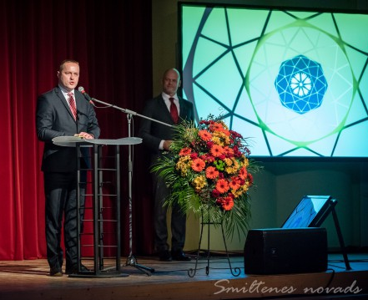
Pašvaldības lomas nozīme
Pēteris Strautiņš: Viena ātruma Latvija pretējos virzienos. Delfi, 7.aug. 2018.)
Liela loma ir vietējās pārvaldes kvalitātei
Smiltenē dzīvo vien apmēram 5,5 tūkstoši cilvēku, taču pilsētā un tās tuvākajā apkārtnē izvietoti Latvijas Top10 pārstāvji tādās nozarēs kā mežsaimniecība, kokapstrāde, piena pārstrāde, mēbeļu ražošana, ceļu būve. Tur ir arī vairāki citi nozīmīgi mežizstrādātāji, kokapstrādātāji, arī galvenais birojs vienam no lielākajiem vietējā kapitāla tirdzniecības tīkliem. Novadā, kurā kopā dzīvo ap 13 tūkstošiem cilvēku, ir vismaz 20 uzņēmumu, kuru apgrozījums pārsniedz divus miljonus eiro
Reģionālā politika pēc 2020.gada
Integrēta reģionālā attīstība

Slide 13
Divu (trīs ātrumu) Latvija
Pakalp.izmaksas
Pak.izm.
Ieņēmumi
Ieņēmumi
Budžets
Iedzīvotāju skaits
Ieņēmumi
Pakalp.izmakas

Slide 14
Ko darīt? (galvenie virzieni)
Reģioni un pašvaldība kā attīstības virzītājs
Pakalpojumu efektivitāte
Uzņēmējdarbības atbalsts
Pašvaldības loma!
Demogrāfija
Reģionālā politika pēc 2020.gada
Integrēta reģionālā attīstība

Slide 15
Politikas mērķi atbilstoši ERAF un Kohēzijas fonda 2021-2027 regulējumam
Gudrāka Eiropa caur inovatīvo un gudro ekonomikas transformāciju
Zaļāka Eiropa caur tīru un taisnīgu enerģijas pārvadi, zaļajiem un zilajiem ieguldījumiem, aprites ekonomiku, pielāgošanos klimatam un risku prevenciju
Labāk sasniedzama Eiropa caur mobilitāti un reģionālo IKT savienojumu
Sociālāka Eiropa caur Sociālo tiesību Eiropas pīlāra ieviešanu
Iedzīvotājiem tuvāka Eiropa caur ilgtspējīgu un integrētu pilsētu, lauku, piekrastes teritoriju attīstību un vietējām iniciatīvām
Reģionālā politika pēc 2020.gada
Integrēta reģionālā attīstība

Slide 16
Pašvaldību investīciju vajadzības (2019.gada 7.janvāris)
Kopējais pieprasījums ar 3 projektu ierobežojumu:
Kopā: 3 205 365 818 euro
9 pilsētu pieprasījums: 1 108 616 928 euro
21 centra pieprasījums: 865 846 714 euro
89 pašvaldību pieprasījums: 1 230 902 176 euro
Reģionālā politika pēc 2020.gada
Integrēta reģionālā attīstība

Slide 17
Rīgas plānošanas reģiona anketas
Anketas iesūtījušas 27 no 30 pašvaldībām (nav iesūtījuši Olaines, Saulkrastu un Sējas novads)
Kopējais pieprasījums (ar 3 projektu ierobežojumu): 1 189 453 760 euro
Reģionālā politika pēc 2020.gada
Integrēta reģionālā attīstība

Slide 18
RPR investīciju vajadzības Rīgas metropoles areālā
Reģionālā un starptautiskā konkurētspēja (Industriālo un ražošanas teritoriju izvietojums metropolē, reģionāla mēroga tūrisma piedāvājuma veidošana u.c.)
Apdzīvojuma struktūra (Iedzīvotāju kopienu atbalstīšana un stiprināšana, veidojot kopienu centrus (infrastruktūru), infrastruktūras risinājumi jauno “augošo”, kā arī “sarūkošo” apdzīvoto vietu gadījumos u.c.)
Transports un mobilitāte (Kompleksu satiksmes mezglu (mobilitātes punktu) izveide, vienota sabiedriskā transporta tīkla un sistēmas izveide u.c.)
Publiskie pakalpojumi (Pamatota izglītības iestāžu izvietojuma piedāvājuma izstrāde, sporta un kultūras iestādes, pakalpojumi, specializācija, balstoties uz kompleksu plānojumu u.c.)
Dabas vide (Vides aizsardzības infrastruktūras koordinēta attīstība reģionā, aprites ekonomikas attīstība u.c.)
Reģionālā politika pēc 2020.gada
Integrēta reģionālā attīstība

Slide 19
RPR investīciju vajadzības Baltijas jūras piekrastē
Publiskās infrastruktūras attīstība Piekrastē, tai skaitā kurortoloģijas teritorijās (prioritāri attīstāmo vietu kompleksa izbūve, infrastruktūra velo un gājējiem)
Piekrastes dabu, kultūru un apdzīvojumu raksturojošās ainavas aizsardzība (īpaši aizsargājamo dabas teritoriju attīstība, kultūras pasākumu organizēšana)
Mazo ostu un zvejniecības piestātņu piegulošo teritoriju attīstība (ostu sasniedzamība, piekrastes zvejas infrastruktūra)
Piekrastes kurortoloģijas pakalpojumu attīstība (resursu izpēte, klastera darbība, uzņēmējdarbībai nepieciešamo infrastruktūras objektu izveidošana)
Uzņēmējdarbība un inovācijas piekrastē (jūras un piekrastes resursu ilgtspējīga izmantošana)
Reģionālā politika pēc 2020.gada
Integrēta reģionālā attīstība

Slide 20
Integrēta reģionālā attīstība 2021-2027.g.
Mērķis | Iespējamie ieguldījumu virzieni
Uzņēmējdarbība | Publiskā infrastruktūra uzņēmējdarbības atbalstam – turpinājums SAM 331/562 (VARAM)
 | Atbalsts produktivitātes celšanai reģionos – ieguldījumi pamatlīdzekļos esošo/jaunu produktu un pakalpojumu attīstībai (EM)
 | Cilvēkkapitāla piesaiste reģionos un darba spēka mobilitāte - ieguldījumi darba algās (ZM)
Pakalpojumi | Pašvaldību ēku energoefektivitāte (VARAM)
 | Mobilitāte pakalpojumu saņemšanai - pašvaldību ceļi, ielas un citi mobilitātes risinājumi (VARAM)
 | Pašvaldību publiskās ārtelpas attīstība tūrisma veicināšanai (VARAM)
 | Pirmsskolas izglītības un bērnu pieskatīšanas pakalpojuma pieejamība (VARAM)
 | Pašvaldību administrācijas kapacitāte un zināšanas (VARAM)

Slide 21
Galvenie principi reģionālās politikas definēšanā
Ietekme uz galvenajiem izaicinājumiem – reģionālās ekonomikas atšķirības un demogrāfija/pakalpojumu izmaksas
Ne tikai investīciju pasākumi –risinājumi:
  investīcijām
  regulējumam
  zināšanām
Teritoriju specifika- attīstības centri un lauki, Austrumu pierobeža un Rīgas metropole, Baltijas jūras piekraste

Slide 22
Iespējamie rīcības virzieni:
UZŅĒMĒJDARBĪBA
Rīcības virziens | Iespējamie uzdevumi
Vietas sagatavošana uzņēmējam un to produktivitāte | Publiskā infrastruktūra uzņēmējdarbības atbalstam – turpinājums SAM 331/562 (ES fondi) (VARAM)
 | Atbalsts produktivitātes celšanai reģionos – ieguldījumi pamatlīdzekļos esošo/jaunu produktu un pakalpojumu attīstībai (ES fondi) (EM)
 | Nekustamā īpašuma regulējuma pilnveidošana, uzlabojot īpašuma pārdošanas nosacījumus atbilstoši komersanta ieguldījuma apjomam
 | Teritoriju plānošana - gatavība uzņemt investīciju projektus un prasību samērīgums komersantiem
 | Reģionālie projekti – pašvaldību norēķini IIN ieguvumiem
 | Pašvaldību darbības standarts – atbalsta komplekts uzņēmējdarbībai
Cilvēkkapitāla piesaiste | Cilvēkkapitāla piesaiste reģionos un darba spēka mobilitāte - ieguldījumi darba algās (ES fondi) (ZM)
 | Pašvaldību garantiju instrumenta attīstība
 | Nodokļu risinājumi darba algu atbalstam Latgales reģionā (Latgales SEZ pilnveide)
 | Mājokļu atbalsts darba spēkam (VB) (EM)
 | Remigrācijas atbalsta pasākumi un reģionālie demogrāfijas pasākumi
Tālākai diskusijai pasākumi: investīcijas, regulējums, zināšanas

Slide 23
Iespējamie rīcības virzieni:
PAKALPOJUMI
Rīcības virziens | Iespējamie uzdevumi
Pakalpojumu nodrošināšana atbilstoši demogrāfijas izaicinājumiem | Pašvaldību pakalpojumu ēku energoefektivitāte un AER (ES fondi) (VARAM)
 | Pirmsskolas izglītības un bērnu pieskatīšanas pakalpojuma pieejamība (ES fondi) (VARAM)
 | Viedās pašvaldības – pakalpojumu efektivitātes uzlabošana (izmaksas uz klientu), piemērojot kombinētos risinājumus (IKT +infrastruktūra,mobilitāte, klimata risinājumi) (VARAM)
 | Pakalpojumu infrastruktūra (izglītība, sociālā, veselība, kultūra…citi pakalpojumi)
Sasniedzamība un dzīves vide | Mobilitāte pakalpojumu saņemšanai - pašvaldību ceļi, ielas un citi mobilitātes risinājumi (ES fondi) (VARAM)
 | Pašvaldību publiskās ārtelpas attīstība tūrisma veicināšanai (ES fondi) (VARAM)
 | Rīgas metropoles areāla mobilitātes plānošana
Pašvaldību administrācijas darba efektivitāte | Valdības deklarācija: Pašvaldību administratīvi teritoriālais iedalījums u.c
 | Pašvaldību administrācijas kapacitāte un zināšanas (ES fondi) (VARAM)
 | Pašvaldību finanšu sistēmas pilnveidošana (pašvaldību budžeta mērķtiecīgāki ieguldījumi)
Tālākai diskusijai pasākumi: investīcijas, regulējums, zināšanas

Slide 24
Reģionālās attīstības likums
Reģionālās attīstības finansējumu piešķir mērķteritorijām vai to daļām atbilstoši Reģionālās politikas pamatnostādnēs noteiktajiem reģionālās politikas mērķteritoriju atbalsta virzieniem (21.pants (1))
Reģionālās politikas mērķteritorijas tiek noteiktas, ievērojot Latvijas ilgtspējīgas attīstības stratēģiju. Mērķteritorijās ietilpstošās pašvaldības tiek noteiktas Reģionālās politikas pamatnostādnēs (24.pants)
Reģionālā politika pēc 2020.gada
Integrēta reģionālā attīstība

Slide 25
Reģionālā attīstība pēc 2020.gada
Latvijā – integrēta attīstība arī Latvijas attīstības plānošanas dokumentos:
Nacionālais attīstības plāns
  Reģionālā komponente!?!?
Reģionālās politikas pamatnostādnes – integrētās attīstības modelis:
  Mērķteritorijas
  Atbalsta virzieni
Reģionālā politika pēc 2020.gada
Integrēta reģionālā attīstība

Slide 26
Reģionālie diskusiju forumi – reizē ar NAP publisko apspriešanu
Laiks: 2019.gada marts/aprīlis
Norises vietas: pa vienam semināram katrā plānošanas reģionā
Dalībnieki: pašvaldību, plānošanas reģionu, nozaru ministriju, NVO pārstāvji
Semināru mērķis:
  Reģionālās politikas rezultāti, t.sk. ar ES fondu atbalstu, reģionālie izaicinājumi
  NAP pēc 2020.gada
  Reģionālā politika pēc 2020.gada
Reģionālā politika pēc 2020.gada
Integrēta reģionālā attīstība

Slide 27
Paldies!

